Slide 1
Questionários contextuais
Objetivos
Levantar o perfil dos alunos e das comunidades atendidas pela rede estadual de ensino, com a finalidade de atualizar o Nível Socioeconômico (NSE) da escola.

Slide 2
Estudar sobre temas, como:
Questionário dos alunos: opinião sobre a escola, trajetória escolar, participação dos pais/responsáveis, hábitos de estudo e clima escolar.
Questionário dos pais/responsáveis: escolaridade, renda, situação de trabalho, acesso a bens e serviços domésticos, entre outros.

Slide 3
Questionários contextuais
Público-alvo
Questionário dos Alunos Todos os alunos, do 1º ano do Ensino Fundamental à 3ª série do Ensino Médio.
Questionário dos Pais/Responsáveis Pais/responsáveis dos alunos.
Atenção
O pai/responsável deve responder a um questionário para cada aluno sob seus cuidados.

Slide 4
Questionário dos alunos
Passo 1 – Acesse a plataforma SED por meio do link: https://sed.educacao.sp.gov.br com seu login e senha. Caso não se lembre do seu login ou senha, clique em “Esqueci a senha”.

Slide 5
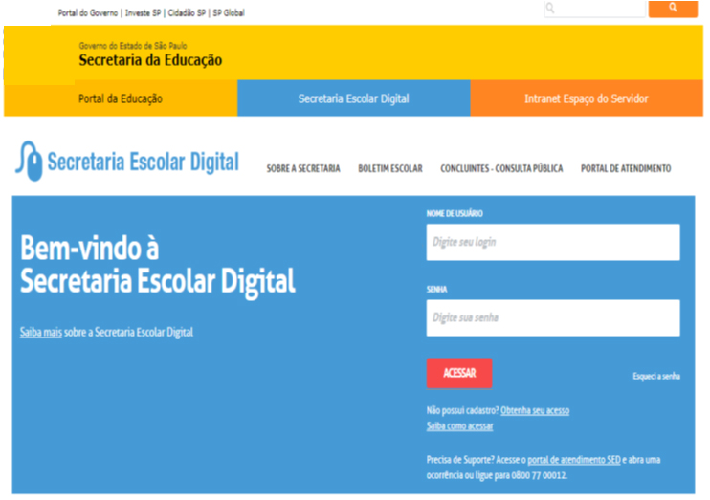
Questionário dos alunos
Acesse: https://sed.educacao.sp.gov.br
NOME DE USUÁRIO
Digite seu login
SENHA
Digite sua senha
ACESSAR

Slide 6
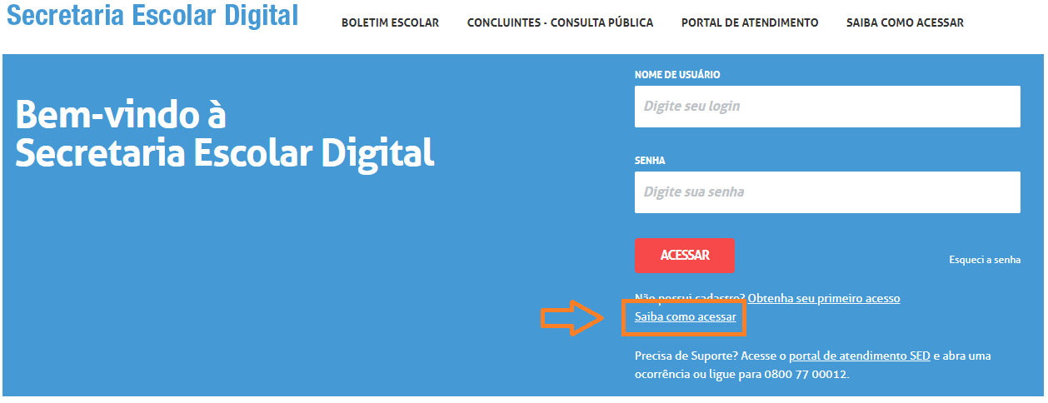
ALUNOS – PRIMEIRO ACESSO

Slide 7
ALUNOS – PRIMEIRO ACESSO

Slide 8
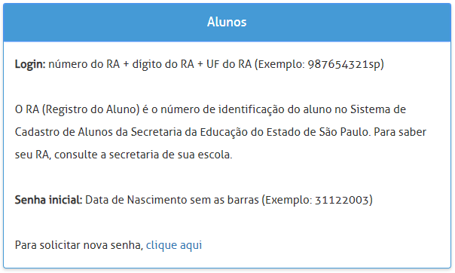
ALUNOS – PRIMEIRO ACESSO

Slide 9
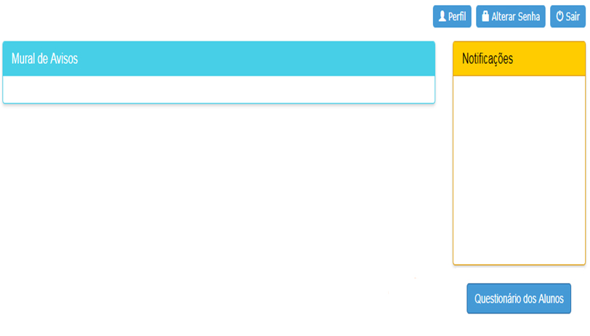
Questionário dos alunos
Passo 2 – No canto inferior direito da tela, clique em “Questionário dos Alunos”.
Questionário dos Alunos

Slide 10
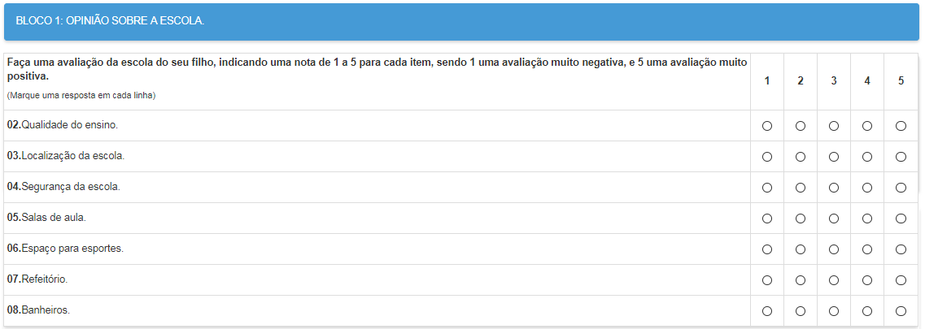
Questionário dos alunos
Passo 3 – Preencha os campos para responder às questões.

Slide 11
Questionário dos alunos
Passo 4 – Ao terminar de preencher todas as respostas, clique em “Salvar questionário” no final da página.
Salvar questionário

Slide 12
Questionário dos alunos
Passo 5 – Confirme o envio clicando em “Sim” ou clique em “Não” para cancelar.
Sim

Slide 13
Questionário dos alunos
Pronto! O questionário foi enviado.

Slide 14
Questionário dos Pais/Responsáveis
Passo 1 – Acesse a plataforma SED por meio do link: https://sed.educacao.sp.gov.br e clique em “Questionário dos Pais/Responsáveis” no canto inferior da página.

Slide 15
Questionário dos Pais/Responsáveis
Acesse: https://sed.educacao.sp.gov.br
Questionário dos Pais/Responsáveis

Slide 16
Questionário dos Pais/Responsáveis
Passo 2 – Preencha com o RA e Data de Nascimento do aluno nos campos correspondentes e depois clique em “Responder”.
RA:
0000000000000
-
0
/
SP
Data de Nascimento:
01/01/1990
Responder

Slide 17
Tutorial do Questionário
Acesse:
https://atendimento.educacao.sp.gov.br/ artigos-de-base-de-conhecimento/tutoriais/

